Slide 1
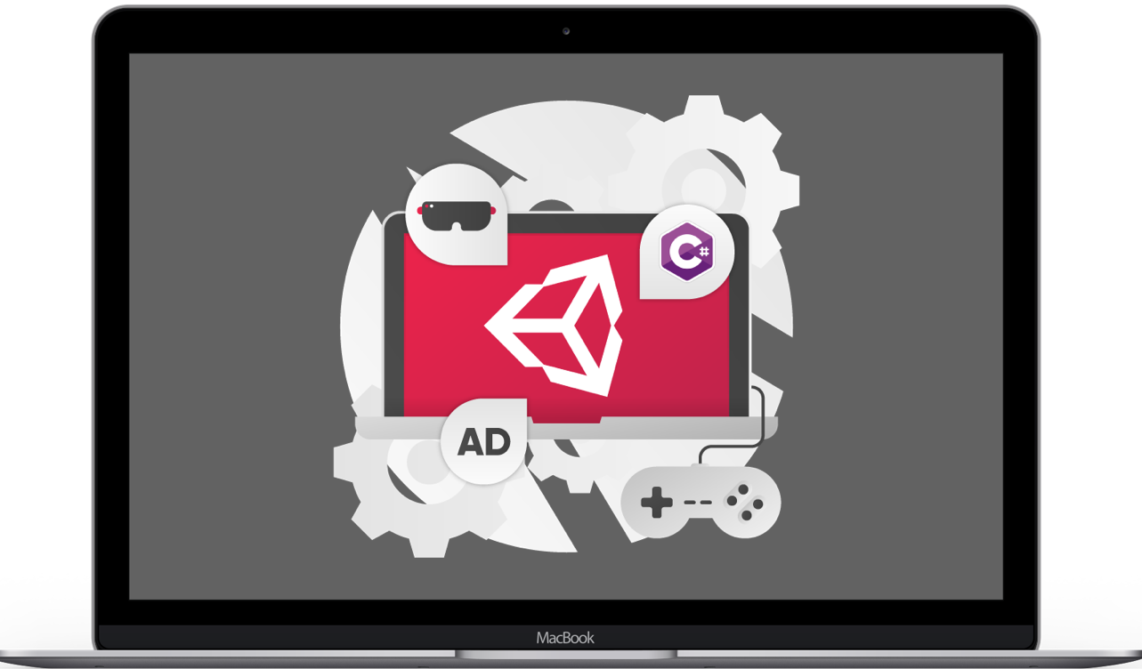
나홀로 개발하는 유니티3D 액션게임
챕터 22
디자인 업그레이드와
길 찾기 기능 설정하기

Slide 2
개발 목표
01 지형(Terrain) 배치
02 내비게이션 메시(Navigation Mesh) 설정
03 스카이 박스(Sky Box) 변경
04 물(Water) 오브젝트 배치
05 전투 화면의 유저 인터페이스 업그레이드
06 오브젝트 풀을 이용한 타격 이펙트 추가
07 타격 시 데미지 수치 표현

Slide 3
01 전투신 완성도 높이기
지형 새로 설정하기
내비게이션 메시 다시 굽기
스카이 박스 변경하기
전투 화면의 유저 인터페이스 업그레이드

Slide 4
02 유저 인터페이스 업그레이드
● 전투 화면의 유저 인터페이스 업그레이드
공격 버튼 변경하기
대시 공격 버튼 변경하기
스킬 버튼 변경하기
방향키 변경하기
체력 게이지 변경하기

Slide 5
03 체력 게이지 변경
[HealthUI ＞ Slider ＞ Background]
[HealthUI ＞ Slider ＞ Fill Area ＞ Fill]
[HealthUI ＞ Slider ＞ Fill Area]
[HealthUI ＞ Slider]
[HealthUI ＞ HealthBg] 이미지 추가하기
포인트를 표시하는 PointText 위치 변경하기

